Slide 1
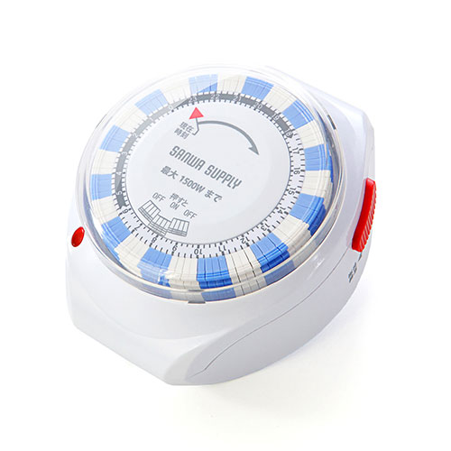


【提案書】
タイマー付き コンセント 24時間タイマー 15分単位 アナログ式
特徴
使い勝手の良いアナログ式タイマー付きコンセント。15分単位で24時間設定が可能。指定した時間にオフにもオンにもできる使用で非常に便利。節電でエコにも繋がるアイテムです。
納期
納期スペース
仕様
サイズ：約W80×D42.5×H97mm
重量：約133g
生産国：中国
備考：定格電圧：AC100V 50/60Hz（周波数手動切り替え式） 動作方式：ギア駆動方式 機能：タイマー/常時通電切り替えスイッチ付き、通電ランプ付き タイマー設定時間：最短15分（以降15分刻みに設定可能）タイマー設定誤差：最大15分以内（時刻ダイヤルの設定のずれ分）
お見積
お見積りスペース

